Slide 1
Föräldrarmöte summering av Säsongen 23/24
Teamsmöte 2024-05-02

Slide 2
Agenda
Säsong 23/24
Cuper samt Litium cup 4-5 Nov
Gärde - Uppstart
Truppen
Träningsupplägg - Tränarna informerar
Matrealarna informerar
Ekonomi / Inköp
Övrigt

Slide 3
Säsongen 23/24
Huvudtränare: Andreas
Målvaktstränare: Magnus *
Tränare: L-G Rikard Fredrik Magnus Anton
Materialare: Lennie Mattias Peter
Lagledare/Ekonomi: Weronica A-K
Fystränare: A-K Andreas Peter Fystränare. Magnus Forsberg *
Föräldrar med specifika uppdrag:
Schema: Weronica/AK *
Cupgeneral: Linda
Sponsorgrupp: Kristoffer & Linda

Slide 4
Cuper
Lagavgift – 100% lagkassan
Deltagaravgift – 50% lagkassan
A-K Weronica bokar cuperna I samråd med ledarna
Vi kommer att boka en 3 mot 3 cup och en helplanscup /spelare.
Vi siktar på att åka jul/nyår – vi är styrda av förbundet.
Inga cuper under seriespel.
Spelade cuper: Umeå och Västerås*

Slide 5
Ånge / Brandcode ? V39
29/9-1/10
Brandcode – 1pass Fredag- 2 pass Lördag – 2 pass Söndag ispass /dag samt teori och fys.
Mat serverades I nordichallen samt teori.
Blir kvällsaktivitet lördag - Bio riggades upp i sovsalen. Samt att vi åt frukost på Scandic Nord.

Slide 6
Truppen 23/24
Nya spelare:
Jamie
Teo
Kalle
Totalt 33 spelare
Slutar:
Linus
Vladimir

Slide 8
Träningsupplägg - tränarna informerar
Seriespel, 3 lag anmäld.
Enligt policyn så ska vi ha 3 ispass + 1 fyspass i veckan. Men det kommer bli 2 fyspass/vecka. Kondition + styrka. Fysen är obligatorisk. Kommer att vara i samband med träning. Rätt utrustning ska skickas med.
Vi delar gruppen 1. kondition med Peter 2. Styrka med A-K & Andreas. Tid för fys står i kallelsen.
Reglerna laget gjort tillsammans, poängterar att det är mobilfria omklädningsrum. Måste man ringa går man ut ur omklädningsrummet.
OMTAG PÅ DETTA, DET UPPDATERAS FÖR SPELARNA PÅ UPPSTARTSLÄGRET.
Inga föräldrar i omklädningsrummen och spelargångarna.
Det kommer hållas utvecklingssamtal under året.
VARJE ISTRÄNARE ANSVARAR FÖR ”SITT” LAG OCH SER TILL ATT DET HÅLLS UTVECKLINGSSAMTAL.
Endast föreningskläder vid sammandrag och cuper.
Inga klistermärken från andra aktörer än föreningen på barnens hjälmar eller annan utrustning under säsong.
Övrigt att ta upp?
DOKUMENT MED TACKLINGAR

Slide 9
Närkamper / Tacklingar

Slide 10
Varför tacklar vi? (bikupa)
För att vinna pucken
VTS (vinn kampen, ta pucken, sätt igång spelet)
Inte för att skrämmas/sätta sig i respekt/skada/frustration

Slide 11
När vi tacklar…
Bara puckförare är tacklingsbar
Aldrig från blind sida (inte tackla om jag ser siffrorna)
Aldrig sent
Låg tyngdpunkt
Spänn kroppen
Flytta tyngdpunkt
Håll ner och in armarna, klubban i isen
Skridskorna i isen
VTS (vinn kampen, ta pucken, sätt igång spelet)
Visa respekt!!!

Slide 12
När vi tar emot tackling…
Vara beredd på tackling(tackla på träning, upp med blicken)
Låg tyngdpunkt, spänn kroppen, flytta tyngdpunkt
Håll ner och in armarna, klubban i isen
Skridskorna i isen
Sök kroppskontakt före sarg
Hålla sig nära sarg
VTS (vinn kampen, ta pucken, sätt igång spelet)
Visa respekt!!!

Slide 13
Sammanfattning
För att vinna pucken
VTS (vinn kampen, ta pucken, sätt igång spelet)
Bra position för att tackla/ta emot tackling?
Respekt!

Slide 14
Spelformer 23/24
U12 spelar 3 mot 3 på spelyta 20*30 m
1 match är 2 perioder á 8 min. Vid varje matchtillfälle ska minst 3 matcher genomföras.
Rullande byten
Tacklingar
Helplan efter v10
Säsong 24/25 *
Helplan
Utvisningar 1 min
Tacklingar

Slide 15
Materialarna – Informerar
Slipen förvaras hos Gullback när det inte är säsong, används av alla under sommaren.
Materialarna vill att barnen skall ställa upp skridskorna på anvisad plats, tå ut slipning. Materialarna fixar plats till allas skridskor.
Ser vi att utrustningen är för liten eller felande så kontaktas föräldrarna. Viktigt med bra grejer nu när spelet blir tuffare.
Övrigt att ta upp?

Slide 16
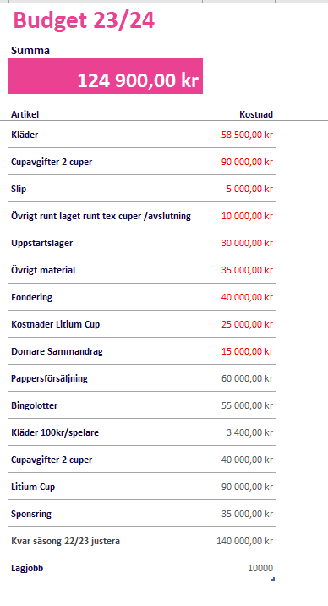
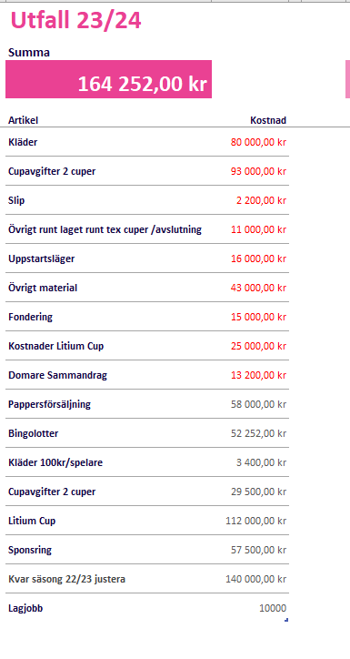

Slide 17
Ekonomi – Sponsorer23/24
Bingolotter – 20 lotter + 10 kalendrar. Eller värde för minst 1500 kr.
Pappersförsäljning omgång1 - 11 balar –3 föreningen,8laget
Pappersförsäljning omgång2 - 5 balar – 3 föreningen,2laget
Pappersförsäljning omgång3 - 3balar – till föreningen
Pappersförsäljning omgång4 – 6 balar till laget.

Slide 18
Hur gör vi säsongen så billig som möjlig
Kläder
Cuper
Avslutning
Uppstartsläger
Mat /Mellis runt cuper
Sammandrag
Fondering
Domare
Ca 8000 kr /spelare
Ska allt vara gratis så behöver varje spelare sälja 105 balar toapapper. Vilket blir 35 balar/tillfälle.
Nu har vi bingolotter
Lagjobb

Slide 19
Hur gör vi säsongen så billig som möjlig
Kläder/trunk/ryggsäck 100kr/1400kr
Total kostnad ca 110.000kr.
Cuper 450kr/500kr
Avslutning - Gratis
Uppstartsläger - Gratis
Mat /Mellis runt cuper - Gratis
Sammandrag
Fondering
Domare
Ca 8000 kr /spelare
Sponsorintäkter 62.500kr
Ska allt vara gratis så behöver varje spelare sälja 105 balar toapapper. Vilket blir 35 balar/tillfälle.
Nu har vi bingolotter & papper

Slide 20
Lilium cup 4-5 nov
Cupen hittar ni på CupOnline:
Start - Lilium Cup 2023 – Cuponline
4 föreningar & 9 lag hittills anmälda
IK Huge (2), Brynäs (1), Timrå (3), SH (3)
Bollnäs och Huddik anmäler till 99% nästa vecka
Clemensnäs, Modo, Luleå i bra dialog
Spel i båda hallarna –kräver fler personer/tid
Samla in priser (lågvinst lotteri)

Slide 22
Sponsorer
Klara:
Hansell shipping: 8000kr
Trioworld: 7500kr
Scandic 8000kr
På G:
Thermion, Bernt, HusmanHagberg
Specifikt till cup:
Latitude vitamindryck
Wangeskog
Ytterligare 4st men inget klart.
Väntar svar:
AFRY, Valmet, Berners, Gibb1 + någon till

Slide 23
Åtagande föreningen
Kiosk
Parkering
Försäljning av papper 3 balar
SCA Cupen fredag 1/9 – 22 personer bemannar
Företagscupen
Häfte 3x2 per spelare Dealboster eller friköp
Vatten 2 flak
A-Lagsmatcher
Gärdeskoj

Slide 24
Övrigt
Hockeycup.se
Laget.se - app
Facebook / Instagram
Ladda ner appen spelregler svenska ishockeyförbundet.
Hockeyhjältar A-lagsspelare – A-lagsspelarna var med på några träningar.Vi fick möjligheten till att se deras omkl.rum.

